Slide 1
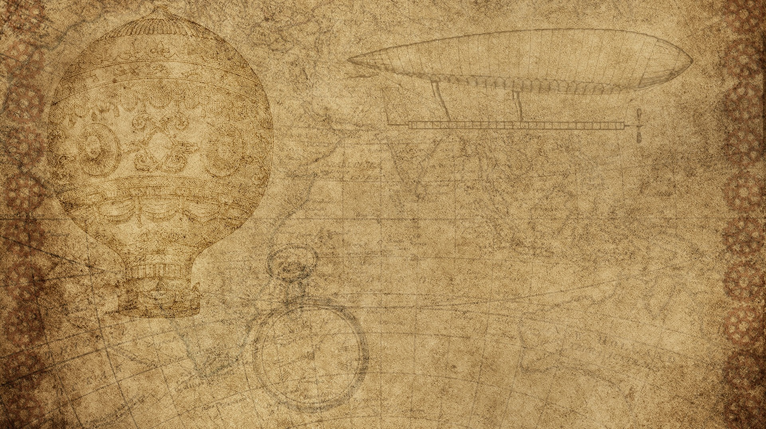

MaterIALIZE
Mariel Rojas
Javier Bolaños
Claudio Jimenez

Slide 2
Agenda
CSS | COMPONENTES | JAVASCRIPT | FORMULARIOS | MOBILE
Color | Badges | Dropdown | Autocomplete | Navbar
Grid | Buttons | Media | Checkboxes | Toast
Helpers | Breadcrumbs | Modals | Chips
Media | Cards | Carousel | Pickers
Shadow | Collections | Pushpin | Radio Buttons
Tables | Footer | Scrollspy | Range
Transitions | Icons | Tabs | Select
Typography | Navbar | Toasts | Switches
 | Pagination | Tooltips | Text Inputs
 | Preloader | Waves

Slide 3

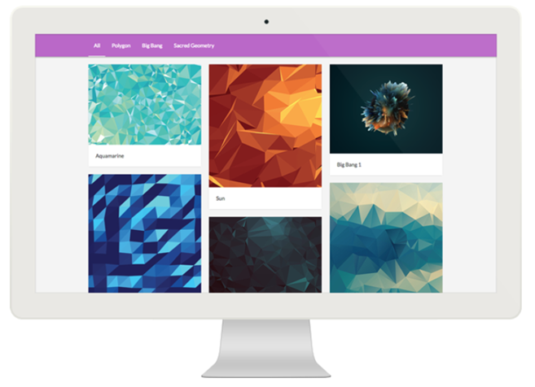
¿Qué es Materialize?
Materialize es un Framework de diseño de interfaz de usuario (UI) y de desarrollo front-end basado en CSS, JavaScript y HTML. Se utiliza para crear sitios web y aplicaciones web con un diseño moderno y receptivo.

Slide 4

Características Principales
Diseño receptivo incorporado.
CSS estándar con una huella mínima.
Nuevas versiones de controles de interfaz de usuario comunes, como botones, casillas de verificación y campos de texto adaptados para seguir los conceptos de Material Design.
Funciones mejoradas y especializadas como tarjetas, pestañas, barras de navegación, brindis, etc.
De uso gratuito y requiere la biblioteca jQuery JavaScript para funcionar correctamente.
Compatible con todos los navegadores y se puede utilizar para crear componentes web reutilizables.

Slide 5

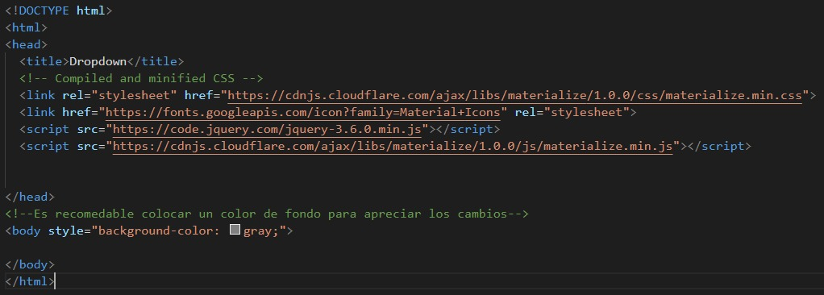
¿Cómo EMPEZAR?
Instalación local: puede descargar los archivos materialize.min.css y materialize.min.js en su máquina local e incluirlos en su código HTML.
Versión basada en CDN: puede incluir los archivos materialize.min.css y materialize.min.js en su código HTML directamente desde Content Delivery Network (CDN).

Slide 6
css
Color
Grid
Helpers
Media
Pulse
Shadow
Tables
Transitions
Typography

Slide 7
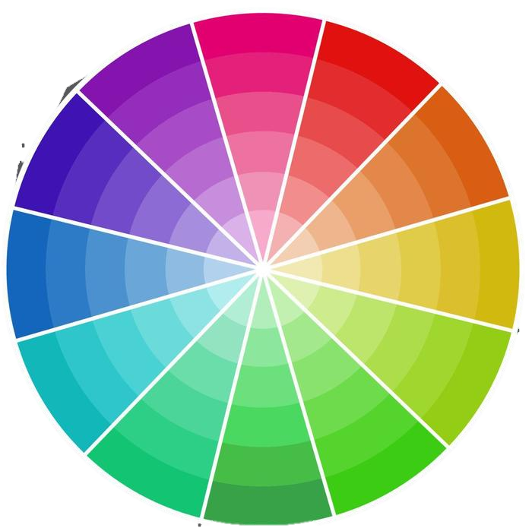
Colores
Materialize admite un amplio conjunto de clases de color. Estas clases de colores están inspiradas y desarrolladas teniendo en cuenta los colores utilizados en marketing, señales de tráfico y notas adhesivas.
Rojo | Verde azulado
Rosa | Naranja intenso
Púrpura | Naranja
Morado oscuro | Verde claro
Índigo azul | Lima
Azul claro | Amarillo
Cian | Ambar
Verde | Negro
Marrón | Blanco
Gris | Transparente
Gris azulado
lighten-1 lighten-2 lighten-3 lighten-4
darken-1 darken-2 darken-3 darken-4
accent-1 accent-2 accent-3 accent-4

Slide 8
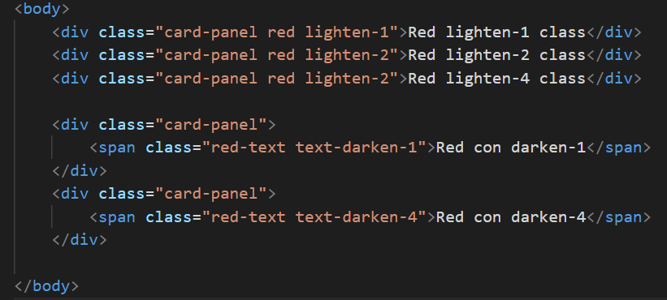
Ejemplo con colores

Slide 9
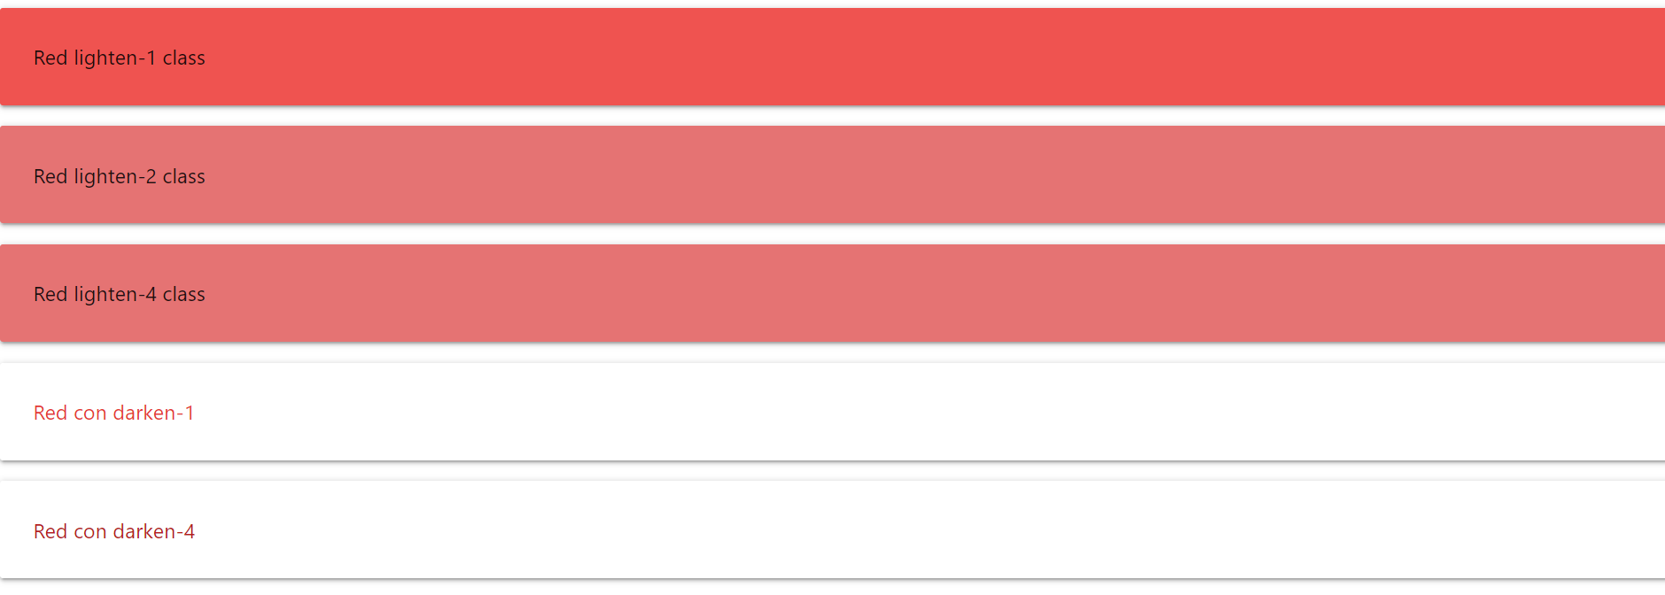
Resultado:

Slide 10
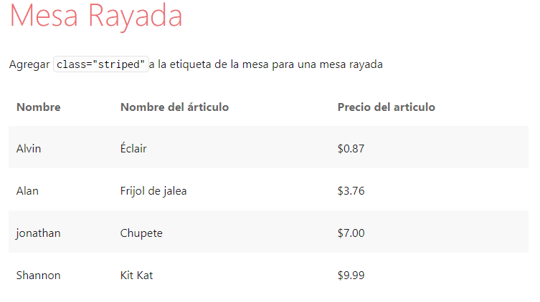
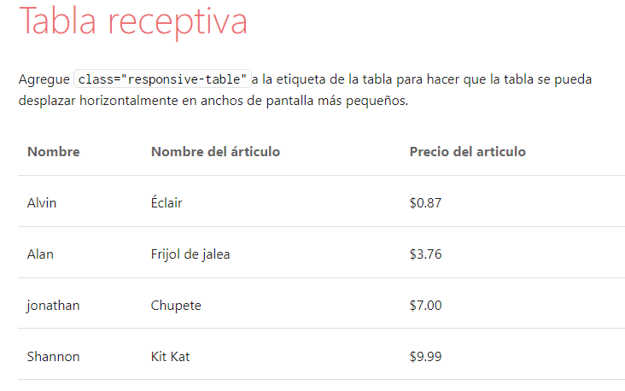
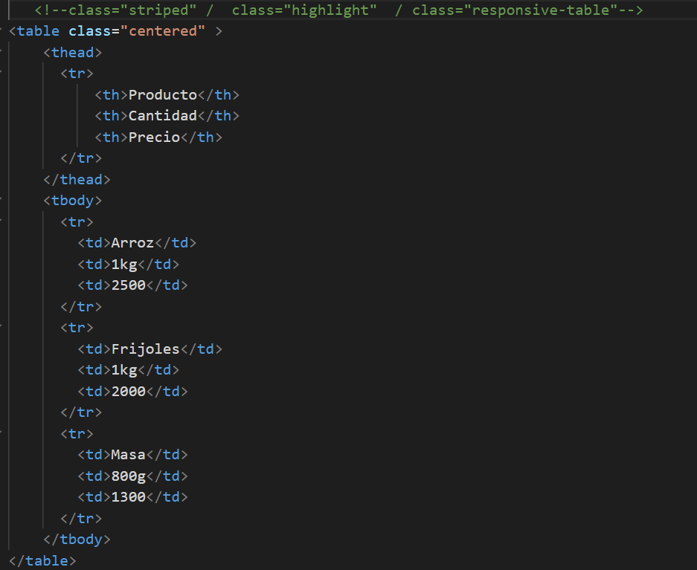
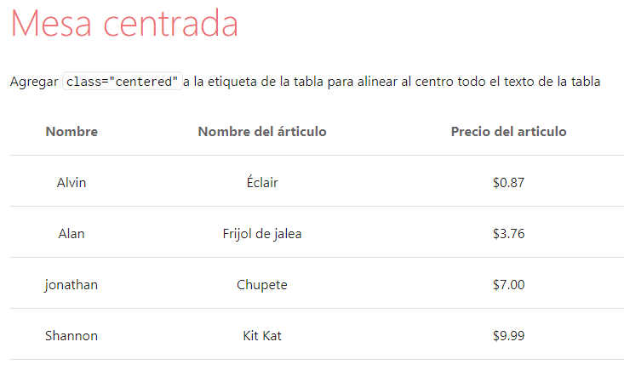
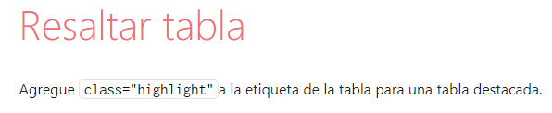
Tablas

Slide 11
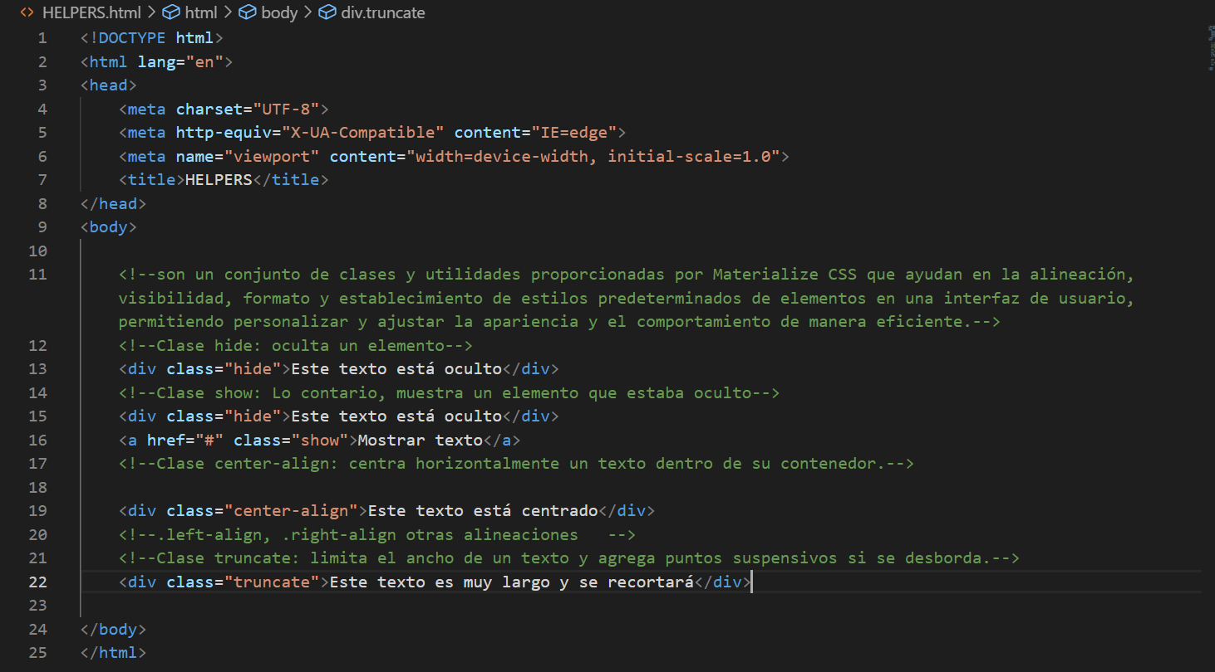
HELPERS

Slide 12
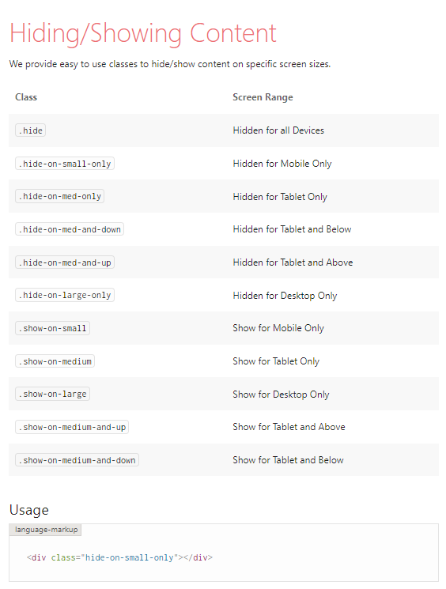
Helpers para ajustar según tipo de Pantalla

Slide 13
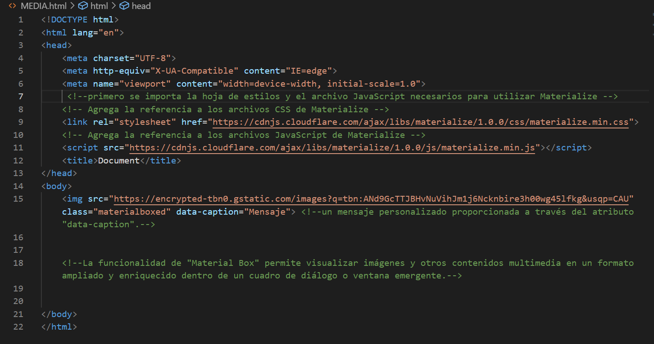
mEDIA(imágenes)

Slide 14
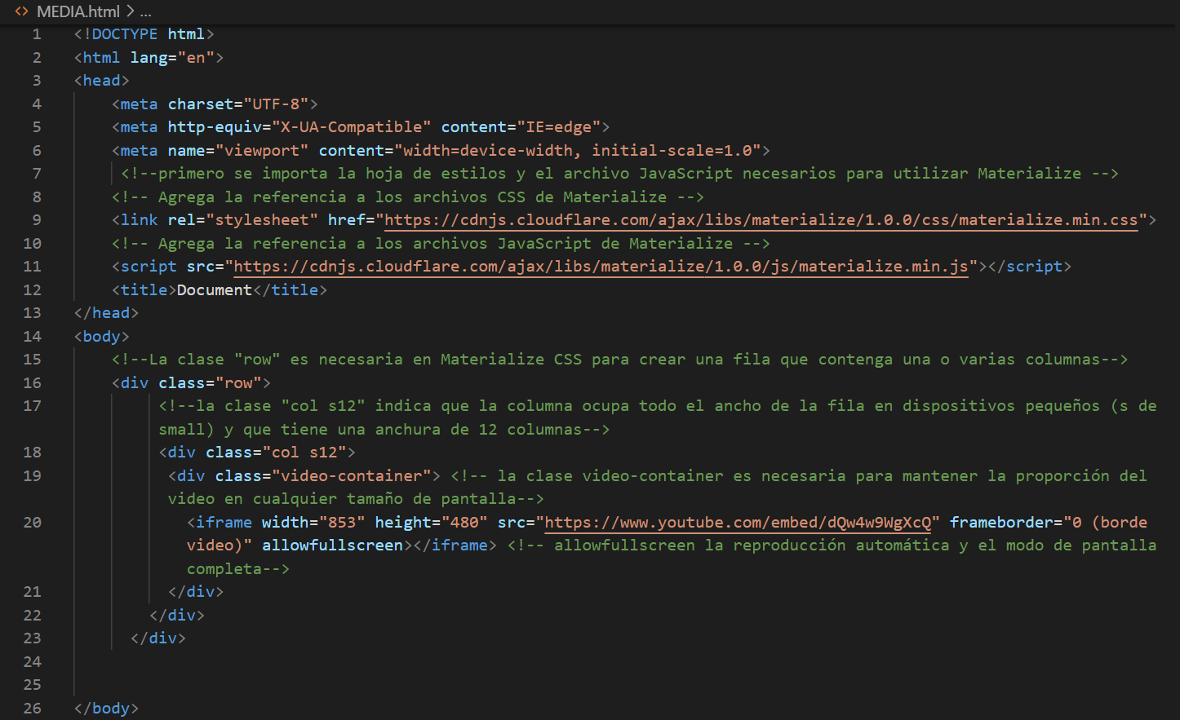
MEDIA(VIDEOS)

Slide 15
sHADOWS
Las sombras son efectos visuales que se aplican a elementos en una interfaz de usuario para crear la ilusión de profundidad y realismo. Las sombras pueden utilizarse para destacar elementos, crear jerarquía visual, y agregar un aspecto tridimensional a la interfaz de usuario.

Slide 16
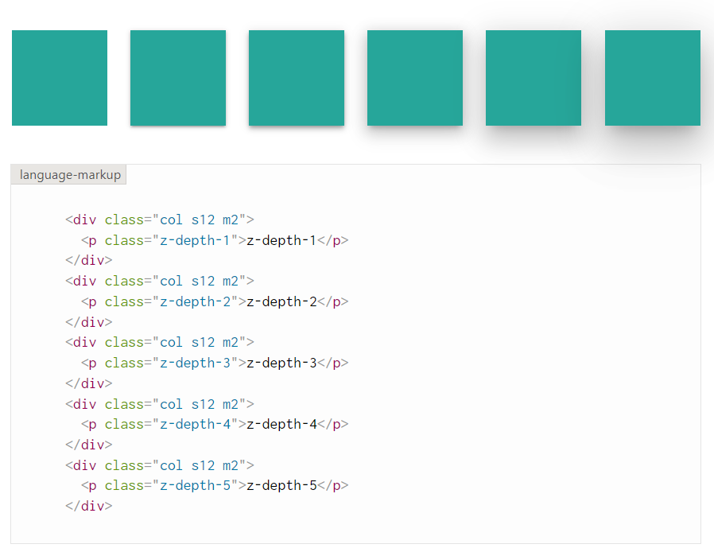

Slide 17
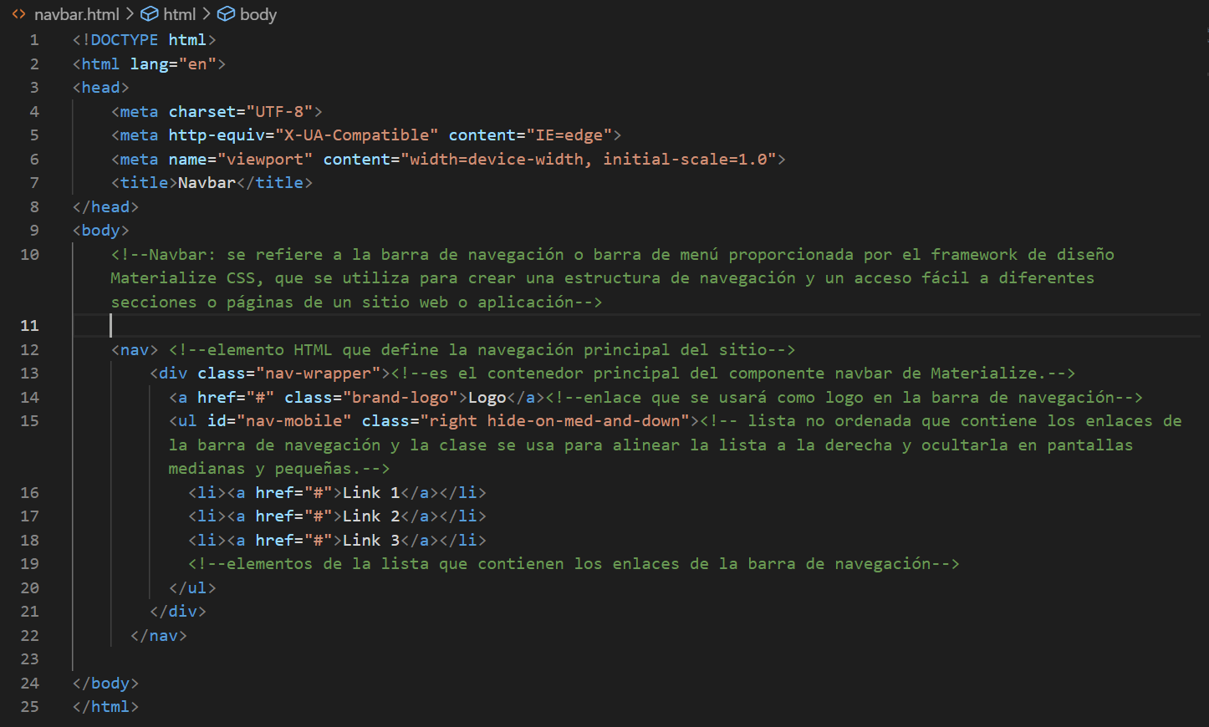
Navbar

Slide 18
Componentes
Badges
Buttons
Floating Action Button
Breadcrumbs
Cards
Collections
Footer
Icons
Navbar
Pagination
Preloader

Slide 19


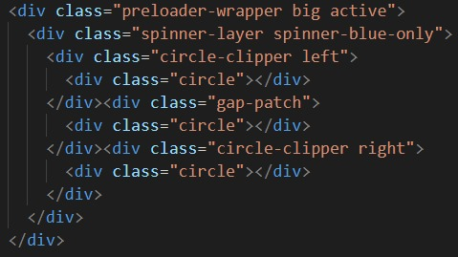
Preloader - Precargador
Lineal
Indeterminado
Circular
Colores intermitentes Circulares

Slide 20
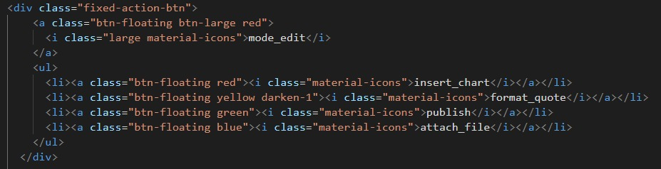
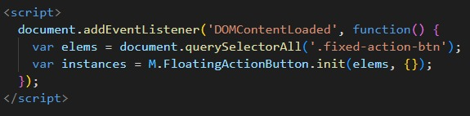
Floating Action Button- Botón Flotante

Slide 21
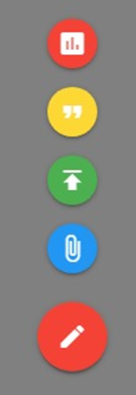
Resultado:

Slide 22
Javascript
Dropdown
Media
Modals
Carousel
Pushpin
Scrollspy
Tabs
Toasts
Tooltips
Waves

Slide 23
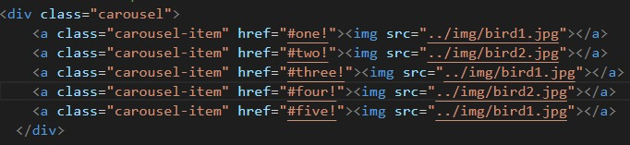
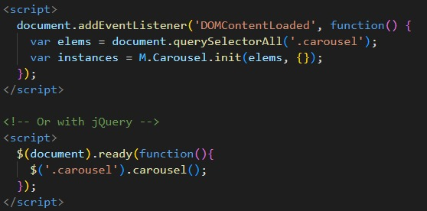
carousel

Slide 24
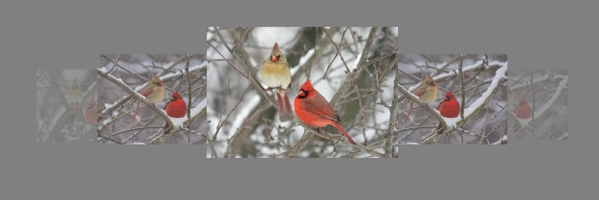
Resultado:

Slide 25
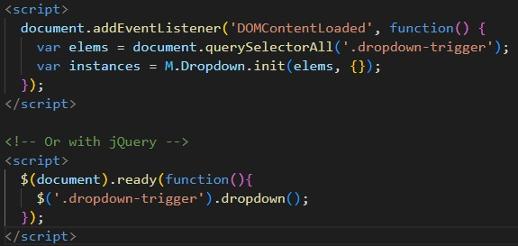
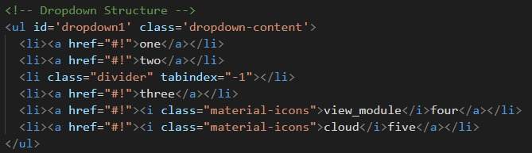
DropDown

Slide 26
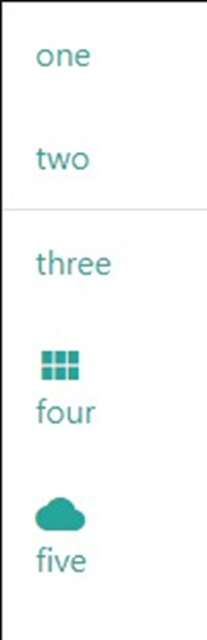
Resultado:

Slide 27
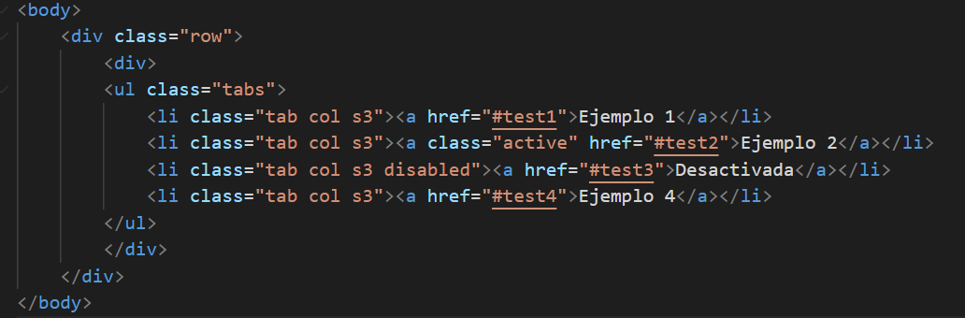
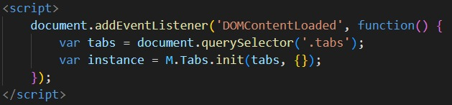
TABS-pESTAÑAS

Slide 28
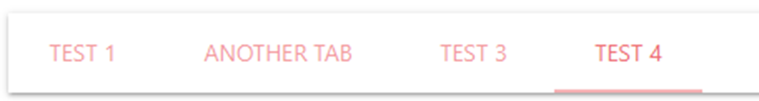
Resultado:

Slide 29
Forms-Formularios
Autocomplete
Checkboxes
Chips
Pickers
Radio Buttons
Range
Select
Switches
Text Inputs

Slide 30
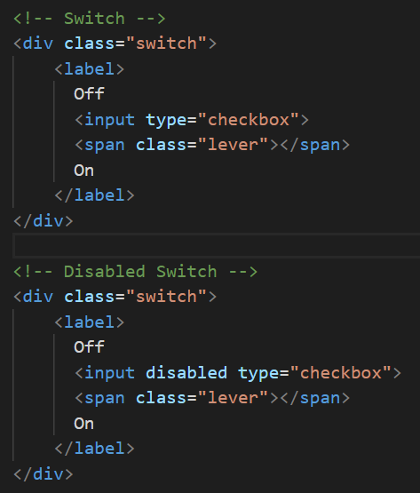
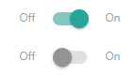
Switches

Slide 31
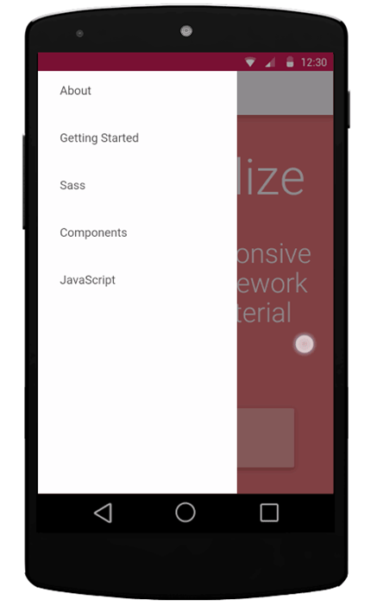
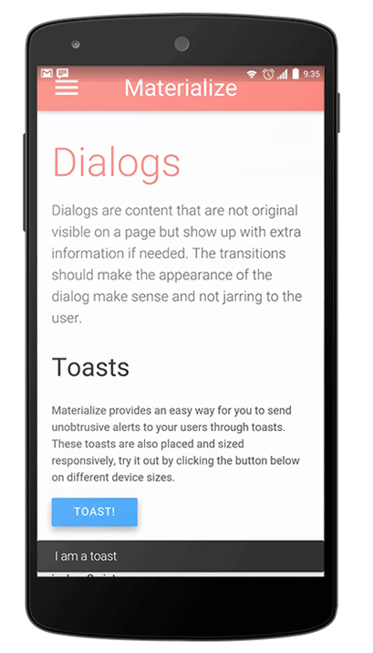
Mobile
Navbar - Barra de navegación | Toast

Slide 32
Gracias por su atención

